Slide 1
Apereo CAS单点登录(SSO)

Slide 2
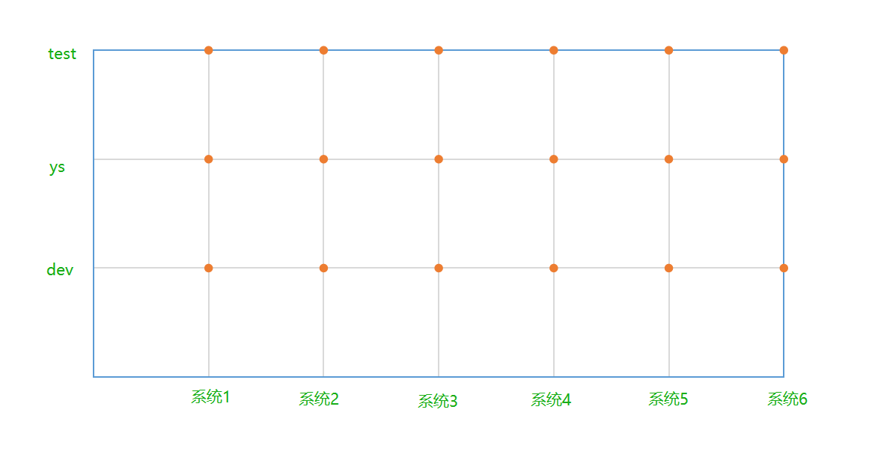

Slide 3
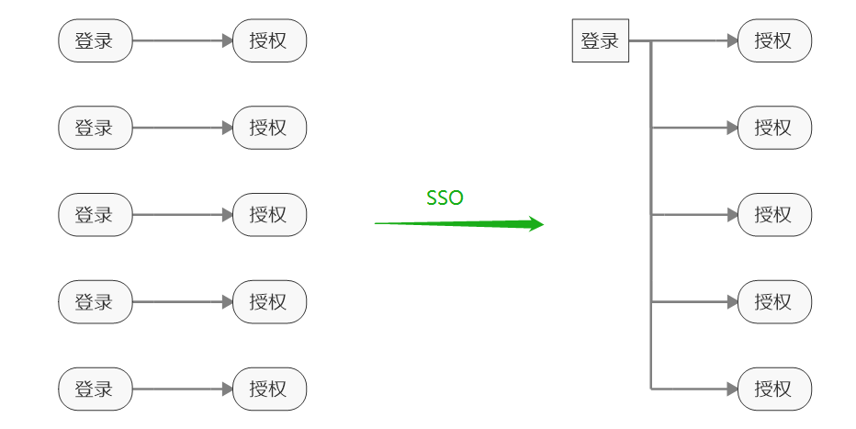

Slide 4
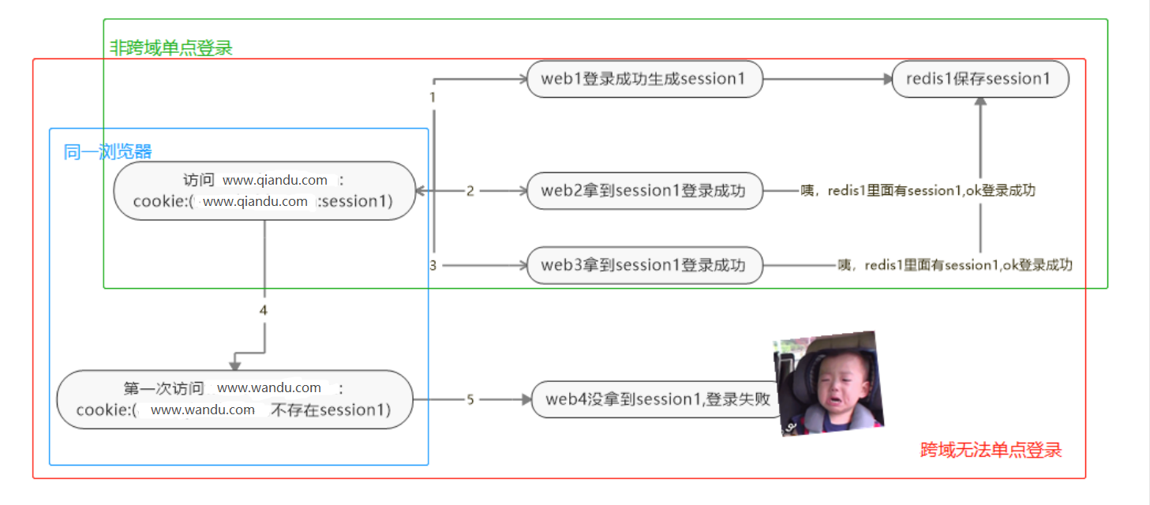
听说Spring Session能做单点登录？
第一步(Session共享)：保证第一次生成的session能在多个web应用上共享
第二步(不跨域)：保证cookie不丢失session(跨域就会丢失)

Slide 5
CAS （中央认证服务）
CAS是Central Authentication Service的缩写，中央认证服务，一种独立开放指令协议。CAS 是 Yale 大学发起的一个开源项目，旨在为 Web 应用系统提供一种可靠的单点登录方法，CAS 在 2004 年 12 月正式成为 JA-SIG 的一个项目。
https://www.apereo.org

Slide 6
引用项目
Shiro的demo:https://gitee.com/yadong.zhang/shiro
CAS:https://github.com/apereo/cas

Slide 7
演示
CAS服务：http://cas.lcy.com:9000
web1：http://www.qiandu.com:8081(登记cas服务器为http://cas.lcy.com:9000)
web2：http://www.wandu.com:8083(登记cas服务器为http://cas.lcy.com:9000)

Slide 8
Ticket和TGC是用来干嘛的？
Ticket:每个web服务器每一次登录完成后的票据，cas颁发给子系统用于cas client认证
TGC:第一个web服务器第一次登录（用户名密码方式）完成后的证明,cas颁发给浏览器存储在cookie。在访问其它子系统的时候就用TGC去兑换Ticket而不是用户名密码兑换。

Slide 9
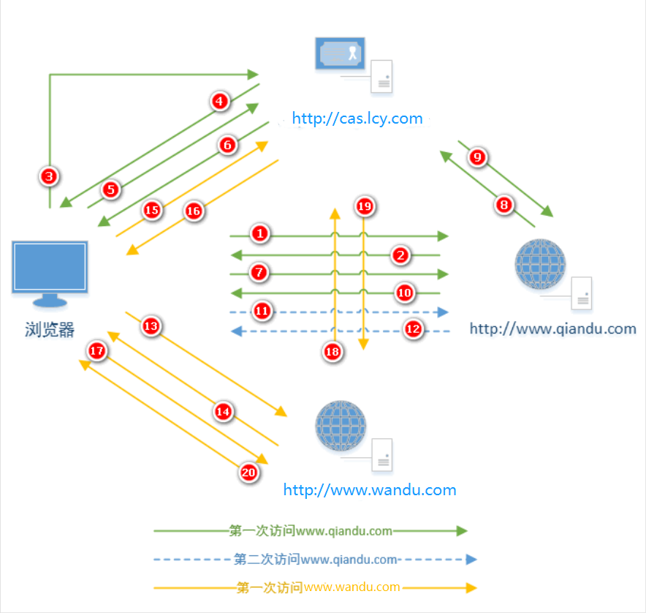

Slide 10
单点登出
CAS服务清除Cookie里的TGC
CAS服务通过Http/Https的方式给所有通过该TGC登录过的web服务器发送登出请求，清除每个web服务器的httpSession。
1 sso client应用中存在一个Map<Ticket,HttpSession>
2 sso server认证用户名密码成功后，会redirect一个带有ticket的请求到sso client,ticket和当前session会被缓存到Map
3 退出时，sso server发送带logoutRequest参数的http请求到每一个sso client
,这时就会找到ticket对应的session 然后销毁session

Slide 11
谢谢

